Slide 1
Оволодіння техніками тестування чорного ящика
Підготував студент групи ПІ-13-2
паневник владислав

Slide 2
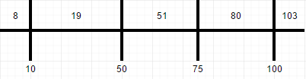
1)Розбиваємо проміжок значеннями, які оперують в завданні

Slide 3
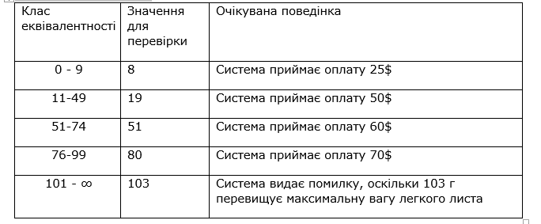
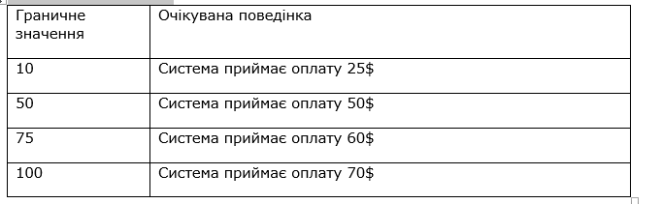
Для даного розбиття описуємо і аналізуємо еквівалентні класи та граничні значення
Еквівалентні класи
Граничні значення

Slide 4
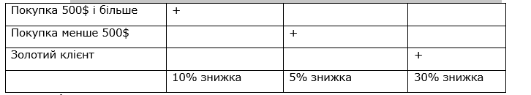
2)Для покладеного завдання таблиця прийняття рішень матиме такий вигляд

Slide 5
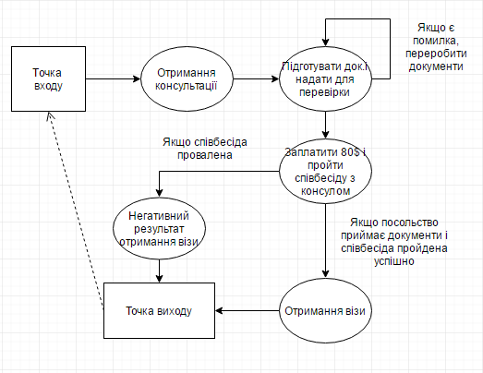
3)Для покладеного завдання діаграма переходів станів матиме такий вигляд

Slide 6
Висновок
на даній лабораторній роботі я ознайомився з новими поняттями в тестуванні, навчився будувати діаграми переходів станів, оволодів навичками розбиття на еквівалентні класи

